Slide 1
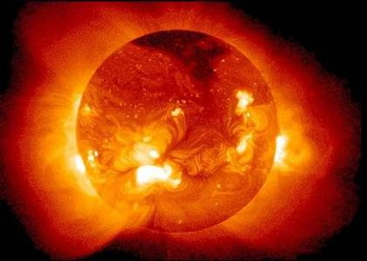
الإشعاع الشمسي

Slide 2
المحاضرة الثانية
الإشعاع الشمسي
محاور المحاضرة:
طيف الإشعاع الشمسي
الإشعاع الأرضي
أثر الغلاف الجوي على الإشعاع الشمسي
معامل انعكاس الأشعة من سطح الأرض
معامل انعكاس الأشعة من الغلاف الجوي وسطح الأرض
التوزيع الجغرافي للإشعاع الشمسي .

Slide 3
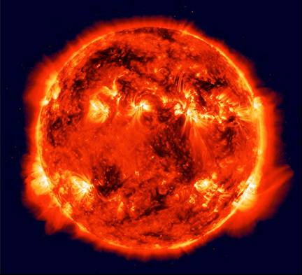

Slide 4
الإشعاع الشمسي الشمس كتلة ضخمة من الغازات الملتهبة يزيد قطرها على 1.300.000 كيلو متر – أي بما يزيد عن قطر الأرض بمائة ضعف ، وأهم الغازات التي تتكون منها الشمس غاز الهيدروجين ، والهليوم ويمثلان 90 % من كتلة الشمس . ويبلغ متوسط درجة حرارة الشمس 7500 ْم . بينما تصل الحرارة في جوفها إلى 15 مليون درجة مئوية تقريباً .
تنتقل الطاقة الشمسية عبر موجات كهرومغناطيسية تسير بسرعة 300.000 كيلو متر في الثانية . وبما أن المسافة بين الشمس والأرض 152 مليون كيلو متر فان الأشعة تصل إلى سطح الأرض بعد شروق الشمس ب8 دقائق . ويمكن أن نقدر ما يشعه سطح الشمس وفقا لقانون ستيفن – بولتز مان والذي ينص على ( أن الطاقة التي يشعها الجسم الأسود تتناسب طردا مع القوة الرابعة لدرجة الحرارة المطلقة لذلك الجسم وفقا للقانون التالي :-
(ف = ث ح4)
تعريف الجسم الأسود:هو خاصية فيزيائية تنطبق على الأجسام التي تمتص كل الأشعة التي تسقط عليها ولاتعكس منها شيئاً.وأهم الأجسام السوداء سطح الشمس,ما سطح الأرض فليس جسماً أسود تماما لأنه لايمتص كل الإشعاع الشمسي الذي يصل إليه بل إن جزء من ذلك الإشعاع ينعكس إلى أعلى مرة ثانية.

Slide 5
ف = ث ح 4
ف= تمثل الطاقة الإشعاعية (Emissive power )
ث= ثابت ستيفن بولتزمان ويساوي 8.17 *10أس 11 سعر /سم 2
ح= درجة الحرارة المطلقة للسطح المشع (3)
تعريف الطاقة الإشعاعية لأي جسم هي الطاقة التي يشعها السنتمتر المربع الواحد من سطح ذلك الجسم في الدقيقة ,وهي تساوي الطاقة الامتصاصية للجسم.
ينتج عن اندماج كل أربع ذرات هيدروجين ذرة هيليوم واحدة ، ولكن كتلة ذرة الهيليوم تقل قليلا عن كتلة أربع ذرات هيدروجين ، ويتم تحول الفائض من المادة إلى طاقة هائلة هي الطاقة الشمسية ويتم اندماج 800 مليون طن من الهيدروجين في كل ثانية وتحلها إلى هليوم ويتحول فائض المادة إلى طاقة وفقا لقانون اينشتين التالي

Slide 6
- الطاقة = المادة *س2
حيث س = سرعة الضوء وتبلغ 300000 كم / الثانية بمعنى أن الطاقة التي تصل إلى سطح الأرض في كل 40 دقيقة ( أقل من الساعة ) تعادل ما يستهلكه العالم من الطاقة خلال 100 عام .
أما درجة الحرارة المطلقة فتساوي درجة الحرارة المئوية مضافاً إليها273درجة.
الثابت الشمسي :هو مقدار الطاقة المرسلة من الشمس إلى الأرض ويقدرها abootب1,94سعرحراري/سم2 في الدقيقة الواحدة وتقل في الصيف نتيجة لموقع الأرض في منطقة الذنب وتزيد في الشتاء نتيجة لموقع الأرض في منطقة الرأس.

Slide 7
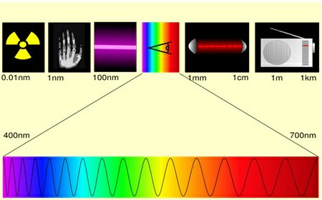
أولاً:طيف الإشعاع الشمسي
:- يتكون الإشعاع الشمسي من مجموعات لا حصر لها من الأشعة ذات الأطوال المختلفة تعرف بطيف الإشعاع الشمسي تتشكل من :
1- الأشعة الضوئية وتمثل حوالي 41%
ويمثل الباقي
2- أشعة الراديو
3- أشعة المايكروويف
4- الأشعة تحت الحمراء
4- الأشعة البنفسجية
5- الأشعة السينية
6- أشعة جاما
ومعظمها موجات قصيرة بالغة القصر لا يتعدى معظمها أجزاء بسيطة من المليمتر . ولكن لتلك الموجات أهمية بالغة في الحياة اليومية .

Slide 8
ويقاس طول الموجة بحساب المسافة التي تفصل بين قمتين أو قاعين
موجات الاشعاع الشمسي :-
طول الموجة
قمة
قمة
قاع
قاع

Slide 9
كيف يقاس طول الموجة الاشعاعية
ويقاس طول الموجة بحساب المسافة التي تفصل بين قمتين أو قاعين بينما يقاس تردد الموجات بعدد القمم أو القيعان التي تمر من خلال نقطة واحدة في الثانية ،ويعرف مرور الموجة الواحدة بالدورة ويطلق على الدورة الكاملة في الثانية بالهيرتز . وبناء على ذلك فان ترددا لموجات يتناسب عكسيا مع أطوالها ، فالموجات الأقصر ذات التردد أعلى والموجات الطويلة ذات تردد منخفض . وكلما كان تردد الموجة أعلى كلما كانت الطاقة الناتجة أكبر . اما الموجات المنخفضة التردد فموجات قليلة الطاقة .
وتمتاز الموجات في الطيف الشمسي التي سبقت الاشارة لها بالاتي :

Slide 10
أهم أنواع الاشعاع الشمسي في علم المناخ
1- الأشعة فوق البنفسجية :-
خصائصها :-
أ- هي أشعة قصيرة تشمل جميع الأشعة التي يقل طولها عن0.4 ميكرون 6-7% من الأشعة الشمسية ,وهي أكبر ترددا وأكبر طاقة.
ب- مفيدة بالنسبة للإنسان عندما تصله بكميات قليلة .
ت-تساعد على علاج أمراض لين العظام والكساح .
ث-تضفي اللون البرونزي للبشرة البيضاء .
ج-لها مضار كبيرة إذا زاد التعرض لها . لايصل إلى الأرض إلا كميات قليلة منها .حيث تمتصها طبقة الأوزون .
ح- تتلوث هذه الطبقة بفعل الطيران المرتفع ومن بعض النشاطات البشرية .مثل الغازات المستعملة في التبريد ومن اسطوانات البخ المستعملة في دهان السيارات ، وعلب المبيدات الحشرية ، ومواد تصفيف الشعر وغيرها .

Slide 11
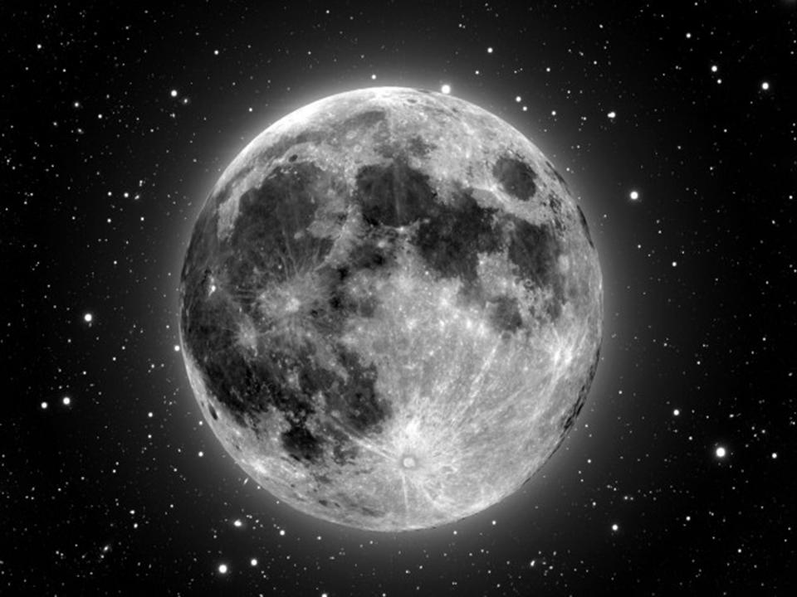
أهم أنواع الاشعاع الشمسي في علم المناخ
2- الاشعة الضوئية .
خصائصها :-
أ- هي أشعة تجعلنا نرى الضوء.
ب- تتكون من مجموعة من الاشعة التي تتراوح أطواها بين 0.40-0.74 ميكرون ، وتكون 41%-42% من الاشعاع الشمسي .
ت-يمكن أن نميز ضمن الاشعة الضوئية ،الاشعة الزرقاء والحمراء والصفراء والخضراء والبنفسجية والبرتقالية وغيرها من الأشعة التي يتكون الضوء من امتزاجها .
ث- تعتبر الاشعة الضوئية مهمة جدا لقيام النباتات .

Slide 12
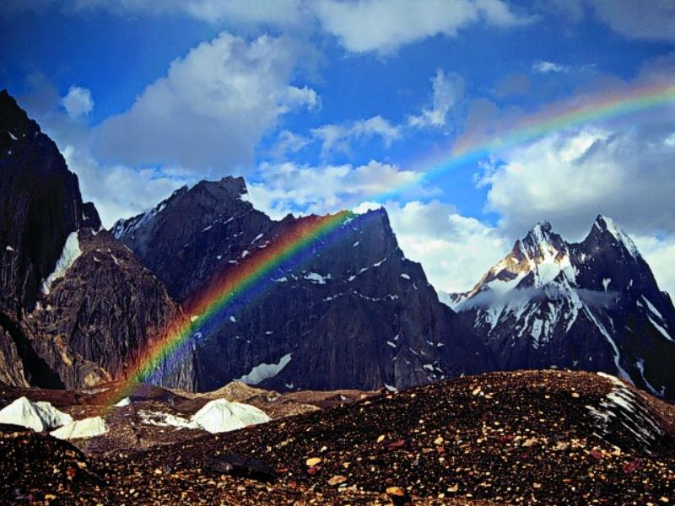

Slide 13
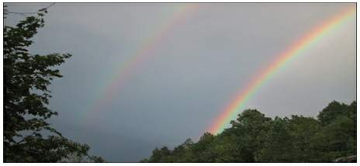
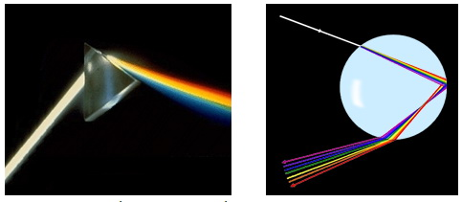

Slide 14
أهم أنواع الاشعاع الشمسي في علم المناخ
3- تحت الحمراء أو الاشعة الحرارية :-
خصائصها :-
أ- تكون الاشعة تحت الحمراء 51% من مجموع الاشعاع الشمسي .
ب- هي أكثر اشعاعات الشمس طولا ً .
ت- يتراوح طولها من 0.75-4 ميكرون .
ث يستخدم الجزء الاكبر منها في رفع درجة حرارة سطح الارض والغلاف الجوي .
ج- ذات أهمية كبيرة في الدراسات المناخية .
أنها تصل في وقت قصير وطاقتها أكبر.

Slide 15
ثانياً:الإشعاع الأرضي
وهو انعكاس أشعاع الشمس على سطح الأرض.
الإشعاع الأرضي :هو إشعاع حراري طويل الموجات.
طول الإشعاع الأرضي يصل إلى 10 ميكرون .
يعرف بالأشعة طويلة الموجات بعكس الإشعاع الشمسي .
يتواصل الإشعاع الأرضي ويستمر خلال الليل والنهار بعكس الاشعاع الشمسي .
ج- يعرف الإشعاع الأرضي أحيانا بالإشعاع الليلي تميزا له عن الإشعاع الشمسي .

Slide 16
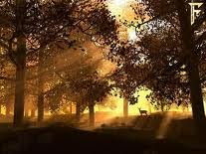
أثر الغلاف الجوي على الاشعاع الشمسي
أهم العمليات التي يتعرض لها الإشعاع الشمسي أثناء مروره في الغلاف الجوي هي العمليات التالية :-
1- الامتصاص.
2- الانتشار.
3- الانعكاس.

Slide 17
الامتصاص
Absorption :-
1- تمتص الأشعة الشمسية بواسطة الأوزون حيث يمتص كمية كبيرة من الأشعة القصيرة الموجات ولا يسمح إلا لجزء ضئيل منها أن يصل إلى سطح الأرض ، وتقدر نسبة الإشعاع الشمسي التي يمتصها الأوزون بـ2%.
2- يمتص بخار الماء بين 6-8 % من الاشعاع الشمسي ويعتبر بخار الماء جيد الامتصاص للأشعة التي يتراوح طولها بين 4-4.5 ميكرون والأشعة التي يتراوح طولها بين 11-30 ميكرون .
3- ذرات الغبار تمتص 2% من الإشعاع الشمسي . وبهذا يمكن القول إن 12% من الأشعة الشمسية التي تعبر الغلاف الجوي يمتصها كل من الأوزون وبخار الماء وذرات الأتربة والغبار .

Slide 18
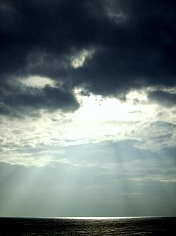

Slide 19
انتشار الاشعة
scattering :-
1- ينتشر الإشعاع الشمسي بواسطة جزيئات الهواء وبخار الماء وذرات الغبار والدخان والأتربة والأملاح وغيرها من الشوائب العالقة بالهواء.
2- يعتبر انتشار الأشعة أكثر فاعلية في الأشعة قصيرة الموجات خاصة الأشعة الزرقاء التي تعد أقصر أنواع الأشعة الضوئية . .
3- تزيد نسبة الأشعة المنتشرة عن 9% من مجموع الأشعة الشمسية وهذه النسبة تختلف من مكان إلى أخر ومن وقت لأخر تبعا لاختلاف درجة العرض ونسبة التغيم .
4- وجد أن نسبة الأشعة المنتشرة إلى مجموع الأشعة الشمسية تتراوح في الأيام ذات السماء الصافية بين 16%و28% .

Slide 20
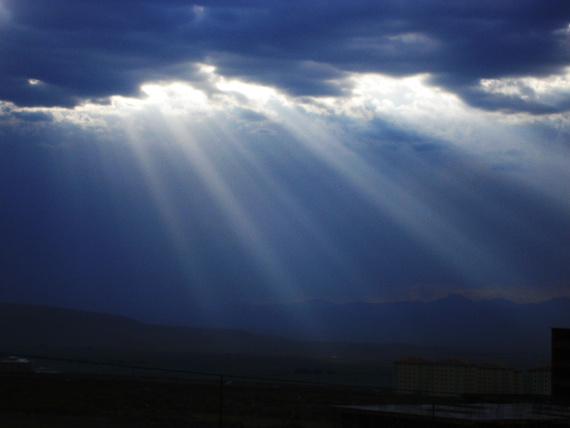

Slide 21
انعكاس الاشعة
Reflection :-
يعرف معامل الانعكاس بأنه النسبة بين الأشعة التي يعكسها الجسم ومجموع الاشعة التي تصل إليه . فمثلا إذا كان معامل الانعكاس من جسم معين 15% فان ذلك يعني أن 15% من الأشعة التي تصل ذلك السطح يقوم بعكسها إلى أعلى .
1- تعتبر السحب هي العامل الرئيس الذي يعكس الجزء الأكبر من الاشعاع الشمسي .
2- يزيد معامل انعكاس الأشعة من سحب المزن الركامي عن 90%.
3- لا تعكس السحب الرقية والمرتفعة ( شديدة الارتفاع ) إلا الجزء البسيط من الأشعة الشمسية .
4- يتراوح معامل انعكاس الأشعة من السحب عموما بين 20% من السحب المرتفعة و80% من السحب المنخفضة السميكة .
5- العلاقة بين معامل انعكاس الأشعة من السحب وسمكها وارتفاعها علاقة طردية قوية.
6- بما إن المعدل العام لنسبة تغطية السحب في العالم لا يزيد عن 54% فان 24% من الاشعاع الشمسي ينعكس من تلك السحب .

Slide 22
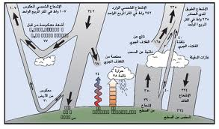

Slide 23
العلاقة بين نسبة تغيم السماء ونوع الغيوم ومعامل انعكاس الاشعاع الشمسي
نوع السحب | نسبة تغيم السماء | الأشعة المعكوسة / الأشعة التي تصل السطح ( معامل انعكاس الأشعة )
ركام طبقي | مغطاة كلها بالسحب | 56%- 81%
طبقي متوسط الارتفاع | في السماء فجوات | 17%-34%
طبقي متوسط الارتفاع | مغطاة كلها بالسحب | 39%-59%
طبقي عال | مغطاة كلها بالسحب | 44%-64%

Slide 24
معامل انعكاس الاشعة من سطح الارض
عندما تصل أشعة الشمس الى سطح الارض ، فان جزء منها ينعكس الى أعلى ثانية ، بينما يمتص سطح الارض الجزء الباقي ، ويختلف معامل انعكاس الاشعة من سطح الارض تبعا للأسباب التالية :-
أ- زاوية سقوط الاشعة(درجة العرض). ب- طبيعة السطح .
ت- لون السطح(الألبيدو الأرضي لون الصخور). ث- رطوبة التربة .
ج- الغطاء النباتي . ح- استخدام الارض .

Slide 25
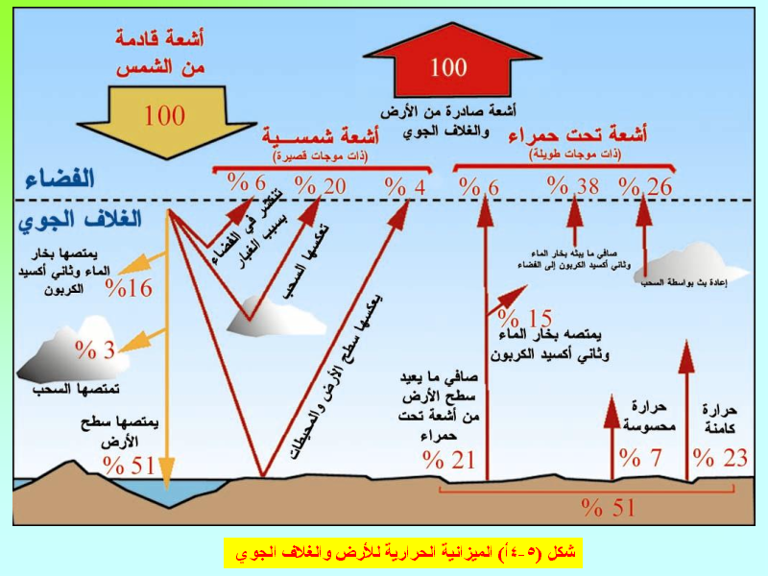

Slide 26
أ-زاوية سقوط اشعة الشمس
كلما كانت أشعة الشمس مائلة كن معامل انعكاس الاشعة أكبر
العلاقة بين معامل انعكاس الاشعة الشمسية ودرجة العرض
درجة العرض (ش) | 80-90 | 70-80 | 60-70 | 50-60 | 40-50 | 30-40 | 20-30 | 10-20 | 0-10
معامل الانعكاس يزيدطبقاً لخط العرض | 61 | 46 | 24 | 14 | 12 | 10 | 10 | 9 | 8

Slide 27
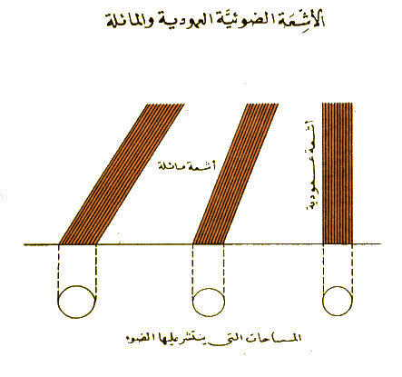

Slide 28
ب- طبيعة السطح
كلما كان سطح الارض املس ومصقول كلما زاد انعكاس الاشعة .
كلما كان سطح الارض سهلي كلما زاد انعكاس الاشعة .
كلما كان سطح الارض جبلي ووعر كلما قل انعكاس الاشعة

Slide 29
ت- لون السطح
كلما كان سطح الارض فاتح اللون كالرمال الصفراء وبعض الاتربة كلما زاد انعكاس الاشعة .
كلما كان سطح الارض غامق اللون مثل التربة السوداء والسمراء والصخور البازلتية والغرانيتية كلما زاد امتصاص الاشعة .

Slide 30
ث- رطوبة التربة
كلما كانت رطوبة التربة مرتفعة كلما قل معامل انعكاس الاشعة .

Slide 31
ج- الغطاء النباتي
تتوقف شدة التاثير في معامل انعكاس الاشعة من النباتات على عدد من العوامل المرتبطة بالغطاء النباتي نفسه ، وأهمها عاملان هما نوع النبات ومرحلة نموه ونسبة تغطيته لسطح الارض وخصائصه الفيزيولوجية .
كلما كانت متباعدة ومفرقة كلما قل معامل انعكاس الاشعة .
كلما كانت متقاربة وكثيفة كلما زاد معامل انعكاس الاشعة .

Slide 32
طبيعة استخدام سطح الارض
يختلف معامل انعكاس الاشعة من سطح الارض اختلافا كبيرا تبعا لاختلاف طبيعة استغلال الانسان لسطح الارض .
فمعامل انعكاس الاشعة المدهونة بالقار والطرق المعبدة يختلف عن معامل انعكاس الاشعة من الاراضي المزروعة أو المحروثة .

Slide 33
معامل انعكاس الاشعة من بعض السطوح
السطح | معامل الانعكاس | السطح | معامل الانعكاس | السطح | معامل الانعكاس
شتاء |  | مناطق جرداء وتربة |  | أسطح طبيعية
المسطحات المائية |  | ثلج حديث السقوط | 75-95 | الصحراء | 20-30
خط الاستواء | 6 | ثلج سقط منذ بضعة أيام | 40-70 | السافانا (الفصل الجاف ) | 25-30
دائرة عرض 30 | 9 | كثبان رملية جافة | 35-45 | السافانا (الفصل الرطب ) | 10-20
دائرة عرض 60 | 21 | كثبان رملية رطبة | 20-30 | الحقول الخضراء | 10-20
صيفا |  | تربة سوداء | 5-15 | الغابات النفضية | 10-20
خط الاستواء | 6 | تربة رملية رطبة أو صلصالية | 10-20 | الغابات الصنوبرية | 5-15
دائرة عرض 30 | 6 | طرق معبدة | 5-10 | التندرا | 15-20
دائرة عرض 60 | 7 |  |  | المحاصيل الزراعية | 15-25

Slide 34
معامل انعكاس الاشعة من الغلاف الجوي وسطح الارض
ينعكس جزء كبير من الاشعاع الشمسي أثناء مروره في الغلاف الجوي سواء من قبل السحب أو بخار الماء أو الشوائب العالقة في الهواء ، كما إن جزءا أخر ينعكس من سطح الأرض نفسه . ولكي نقدر الطاقة المتوفرة في الغلاف الجوي وعلى سطح الارض لابد ان نقدر معامل انعكاس الاشعة من الغلاف الجوي وسطح الارض معاً وهذه يمكن قياسها باسطة :
الاقمار الصناعية التي تدور على ارتفاعات تقع خارج نطاق الغلاف الغازي ويقدر معامل انعكاس الاشعة من سطح الارض والغلاف الجوي معاً بـ 35% تقريبا

Slide 35
التوزيع الجغرافي للإشعاع الشمسي
يتناقص الاشعاع الشمسي في المناطق المعتدلة والباردة تناقصا مطردا كلما اتجهنا نحو القطبين.بحيث لايزيد في معظم تلك المناطق عن 160 واط /م2 / السنة.
أما المناطق الاستوائية فإن المعدل السنوي في معظم أجزائها لايتجاوزعن 160 واط /م2 / السنة(عللي) بسبب كثرة تغطية السماء في تلك المنطقة بالسحب.
يختلف مقدار ما يصل من الاشعة الشمسية من مكان لآخر .
أهم العوامل التي تتحكم في معدل الاشعاع الشمسي الذي يصل إلى سطح الأرض هي:
- زاوية سقوط أشعة الشمس. -طول الليل والنهار
- صفاء الجو وتغيم السماء. -اتجاه السفوح الجبلية ودرجة انحدارها.
Notes:
خصائص التوزيع الجغرافي للاشعاع الشمسي :- 1- يتناقص الاشعاع الشمسي

Slide 36
زاوية سقوط الأشعة
تعرف زاوية سقوط الأشعة بأنها الزاوية المحصورة بين أشعة الشمس وسطح الأرض وهي تتراوح بين صفر و90 ْ
زاوية سقوط الأشعة على خط 40 شمالا يوم الانقلاب الشتوي والصيفي
سمت المكان
سمت المكان
أشعة الشمس
زاوية ميلان الاشعة =63.5
أشعة الشمس
زاوية ميلان الاشعة =17.5
72.5 ْ زاوية سقوط الاشعة
26.5 ْ زاوية سقوط الاشعة
الانقلاب الصيفي 21 يونيو
الانقلاب الشتوي 21 يناير

Slide 37
تعريف زاوية ميلان الأشعة: هي الزاوية المحصورة بين الأشعة وسمت المكان,وهي الزاوية التي تكمل زاوية سقوط الشمس
وتكمن أهمية زاوية سقوط الاشعة في أنها :-
أ- تتحكم في شدة الأشعة الشمسية .
فكلما كانت الأشعة عاموديه أو قريبة من العمودية كانت تلك الأشعة أقوي واشد تركيزا . (عللي )
1- تقطع الأشعة العامودية الغلاف الجوي في مسافة أقصر .
2- تتوزع حزم الأشعة العمودية على مساحة قليلة .
ب-تختلف باختلاف الفصول وحركة الشمس الظاهرية ومن ساعة لأخرى خلال النهار .

Slide 38
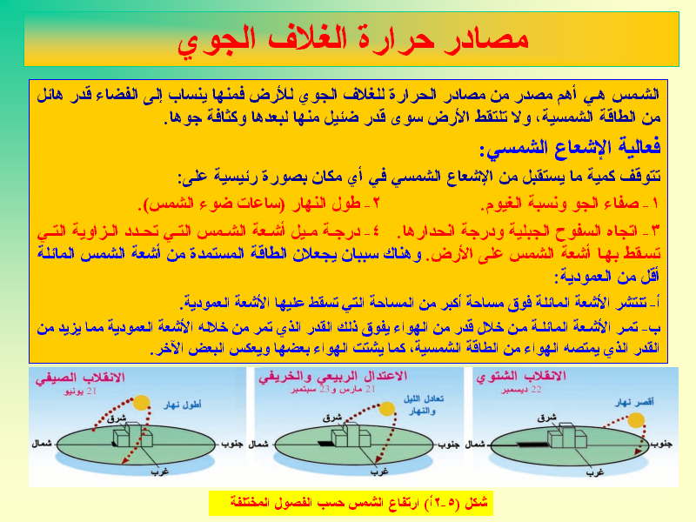
وتكمن أهمية زاوية سقوط الاشعة في أنها :-
الدورة الفصلية واليومية للإشعاع الشمسي
.

Slide 39
اختلاف طول الليل والنهار
اختلاف طول الليل والنهار له دور كبير في اختلاف كمية الاشعاع الشمسي ففي المناطق المدارية حيث يتساوى تقريبا طول الليل والنهار ويقل الفرق بينهما كلما بعدنا عن المناطق المدارية مما يجعل الفرق في درجات الحرارة لا يكون كبيرا في المناطق المدارية كما هو الحال في المناطق المعتدلة حيث يقصر النهار ويطول الليل في الشتاء والعكس في الصيف .

Slide 40
صفاء الجو ونسب تغيم السماء
1- كلما كان الجو نظيفا خاليا من الدخان والغبار والرمال والشوائب كلما ساعد ذلك على وصول كميات كبيرة من الاشعاع الشمسي والعكس .
2- كلما كان الجو ملبدا بالغيوم كلما قلت كمية الاشعاع الشمسي الواصلة لسطح الارض

Slide 41
اتجاه السفوح الجبلية ودرجة انحدارها
السفوح الجبلية الشمالية والجنوبية في المناطق المدارية تتساوى كمية الاشعاع الشمسي الواصلة اليها .
السفوح الجبلية الشمالية والجنوبية في المناطق المعتدلة لا تتساوى كمية الاشعاع الشمسي الواصلة اليها .
السفوح شديدة الانحدار تسقط عليها الاشعة بزوايا قائمة فتزيد كمية الاشعاع الشمسي الواصلة اليها .
السفوح المنبسطة تسقط عليها الاشعة بزوايا مائلة فتقل كمية الاشعاع الشمسي الواصلة اليها خاصة في الصباح الباكر وعند الغروب .

Slide 42
90
الاقليم البارد
90
60
المعتدل البارد
40
الاقليم المعتدل الدافئ
30
الاقليم المداري
20
الاقليم الاستوائي
0
الاقليم المداري
20
30
الاقليم المعتدل الدافئ
40
المعتدل البارد
60
التوزيع الجغرافي النظري للإشعاع الشمسي
الاقليم البارد
90

Slide 43
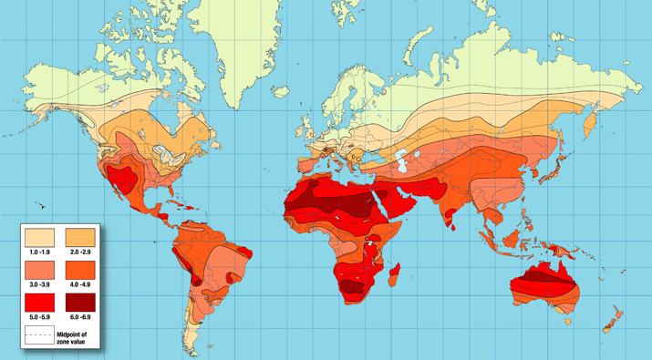
التوزيع الجغرافي الإشعاع الشمسي

Slide 44
الواجب
ارسمي خريطة للعالم موضحة عليها التوزيع الجغرافي للإشعاع الشمسي

Slide 45


